Slide 1
МБОУ «Средняя общеобразовательная школа №33» имени Алексея Владимировича Бобкова
Языки программирования
Кемерово - 2022

Slide 2
Вступление
Данный материал представляет собой погружение в небольшую часть постоянно развивающегося мира IT. Речь будет идти о языках программирования. Однако рассматриваться будет малая часть из них, так как языков достаточно много. Самые актуальные, востребованные языки программирования за последние несколько лет – Java, C++ (C), Python, JavaScript. Именно о них пойдет речь далее.

Slide 4
Краткая характеристика
Плюсы
Независимость — код будет работать на любой платформе, которая поддерживает Java.
Надёжность — в немалой мере достигается благодаря строгой статической типизации.
Мультифункциональность.
Сравнительно простой синтаксис.
Java — основной язык для Android-разработки.
Объектно-ориентированное программирование (ООП) тоже приносит много выгод.
Минусы
Низкая скорость (по сравнению с С и С++).
Требует много памяти.
Нет поддержки низкоуровневого программирования. Например, нет указателей.
С 2019 года обновления для бизнеса и коммерческого использования стали платными.
Для ООП нужен опыт, а планирование новой программы занимает много времени.
Где применяют?
банковские программы
десктопные приложения
промышленные программы
приложения для Android
веб-приложения, веб-сервера, сервера приложений
корпоративный софт
большие данные

Slide 5
Java
Примеры использования
Помогает превращать мобильные устройства в платежные системы.
Изначально все было написано на Ruby on Rails, однако из-за большой популярности сайта производительность падала, поэтому начали переписывать части сайта на Java, так как он лучше масштабируется (гибкость, наращивание мощности)
Целиком написанная на Java программная среда Hadoop используется для надежного и масштабного распределения вычислительных систем.

Slide 6
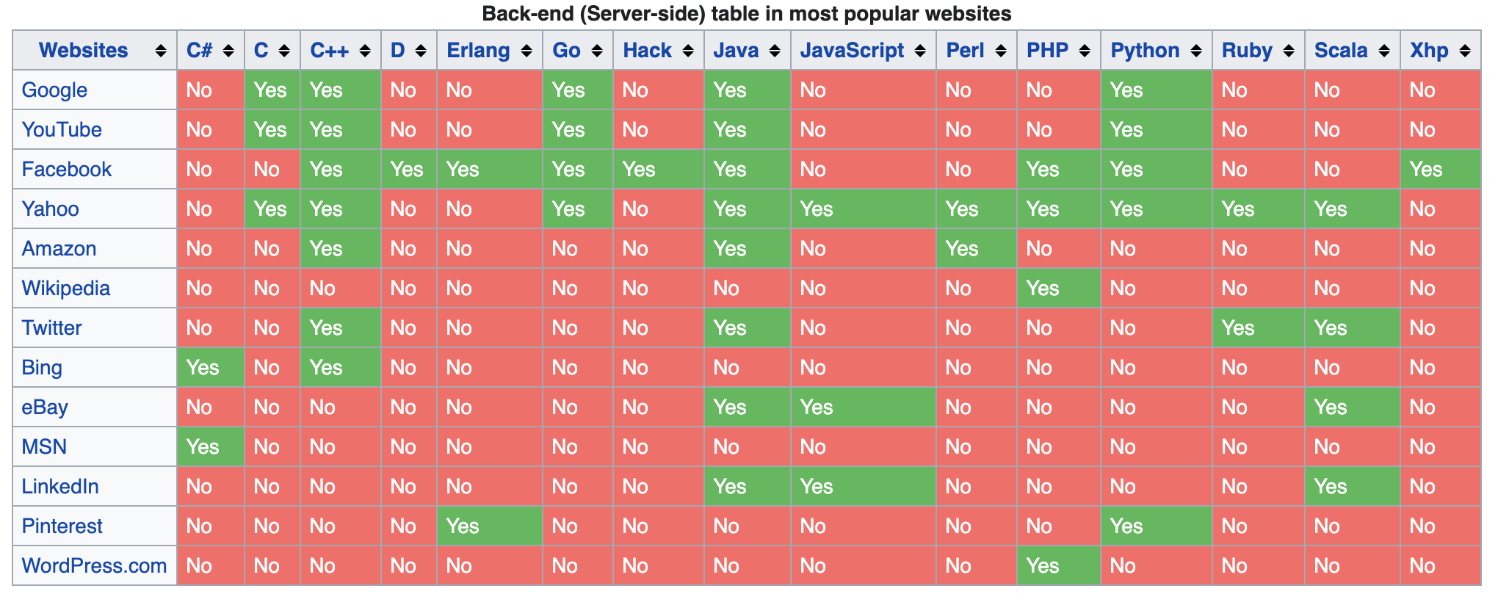
Java самый популярный серверный язык среди ведущих технологических компаний

Slide 8
Краткая характеристика
Плюсы
Поддержка объектно-ориентированного программирования (ООП). ООП помогает сделать код проще, и его быстрее писать.
Высокая скорость
Возможности для работы с данными на низком уровне — то есть на уровне, близком к аппаратному. Благодаря этому на С++ можно писать драйвера, микроконтроллеры.
Популярность
Для С++ создано много библиотек и компиляторов. | С++ используется практически везде.
Синтаксис С++ похож на синтаксис C, С# и Java, так что переключаться между этими языками достаточно легко.
Совместимость с C благодаря тому, что С++ создавался на его основе.
Минусы
Небезопасность: С++ даёт большую свободу действий, но и не удержит вас от ошибок. А лёгкий доступ к памяти делает его уязвимым не только во время хакерских атак, но и при неосторожной работе.
Зависимость от платформы: написать на С++ портативный код очень сложно.
Синтаксис строгий и «многословный»: код читается хуже, чем в некоторых других языках
Сложность: у С++ сложный синтаксис и маленькая стандартная библиотека, а ещё надо разбираться в указателях и работе с памятью, поэтому учить его нелегко, особенно с нуля.
Где применяют?
драйверы
микроконтроллеры
программное обеспечение, операционные системы
прикладные приложения — медиаплееры, браузеры, текстовые редакторы
нейросети
игры для компьютера
игры для Xbox и PlayStation
проекты, где важно строго контролировать память

Slide 9
C++
Примеры использования
Почти все в Microsoft (включая версии Windows, таких как: 98, 2000, XP, 7, 8, 10) написаны на С++. Так и пакет приложений Office, используемый по всему миру уже много лет.
PHP имел недостаточную производительность, поэтому компании пришлось переписать серверную часть на С++, так как он имел большую эффективность
Компании гиганты игровой индустрии широко использующие C++

Slide 11
Краткая характеристика
Плюсы
Хорошо подходит для новичков.
Простой минималистичный синтаксис: код легко писать, читать и поддерживать.
Большая стандартная библиотека и много дополнительных библиотек.
Большой выбор фреймворков.
Поддерживает объектно-ориентированное программирование и другие парадигмы.
Кроссплатформенность и поддержка почти всех современных систем.
Востребованный
Минусы
Низкая скорость.
Плохо подходит для разработки мобильных приложений.
Из-за динамической типизации выше вероятность ошибки при запуске, нужно больше тестов.
Не подходит для работы с памятью на низком уровне.
Где применяют?
веб-разработка
научные исследования и машинное обучение
тестирование
десктоп-приложения
Data Science, аналитика
игры

Slide 12
Python
Примеры использования
Используют Python для аналитики данных (подбор музыки пользователю).
Используют язык в качестве компонента поискового движка.
С помощью Python построили сеть peer-to-peer (каждый компьютер является и клиентом, и сервером).
Создают на Python анимационные фильмы.

Slide 14
Краткая характеристика
Плюсы
Интерпретируемый язык. Код работает сразу же в браузере, не требуется каких-либо затрат для его компиляции.
Востребованный язык программирования. Если верить статистике, Javascript входит в топ-3 языков программирования в мире.
Легкость в освоении. Сначала код, возможно, покажется очень трудным, однако это ощущение быстро пройдет.
Фреймворки. Имеет развитую инфраструктуру с большим разнообразием фреймворков и библиотек
Минусы
Отсутствие чтения и загрузки файлов. Это сделано из соображения безопасности для пользователей.
Доступен для злоумышленников. Весьма легко встроить какой-либо вредоносный код, который может нанести большой урон.
Динамическая типизация. Причина частых проблем при разработке – нет возможности выявить ошибки заранее, только на этапе работы. Еще Javascript игнорирует явные несостыковки, которые прямо-таки бросаются в глаза. Поэтому это настоящая боль для человека, который захотел изучить Javascript после освоения строго типизированного языка (Java, C, C++).
Где применяют?
Веб-сайты и веб-приложения. Самая популярная область применения языка JavaScript — это написание кода для сайта. Практически на каждом современном сайте используют код, написанный на JS.
Расширения для браузера. Небольшие простые скрипты, которые добавляют дополнительный функционал.
Мобильные приложения. Например, интерфейс для работы с облачным хранилищем.
Серверная часть сайтов и программ. Язык программирования JavaScript можно использовать для написания любых сервисов: чатов, компьютерных программ и даже нейросетей.
Динамический контент. Всевозможные меню/кнопки (которые не перенаправляют на новую страницу)
Игры. На JS можно писать несложные браузерные игры.

Slide 15
JavaScript
Примеры использования
Использует JavaScript, а также создала собственную версию платформы Express JavaScript (Kraken JS).
Многопользовательская онлайн-игра, написанная на JavaScript
(В принципе JavaScript важен для всех сайтов)
Помимо использования JavaScript, Facebook также выпускает свои фреймворки для него (React).

Slide 16
Несколько заключительных слов
Естественно данный материл не является исчерпывающим и невероятно объемным, однако этого достаточно для формирования представления о том или ином языке программирования. Вследствие этого могут появиться некоторые сомнения, которые вы конечно можете развеять самостоятельно при помощи интернета, но я хотел бы сказать, что иногда это и не нужно.
Заинтересовались frontend-ом? JavaScript – очевидный выбор, который позволит охватить (в какой-то мере) и остальные сферы (вроде gamedev’а или того же backend’a). Желаете писать серверные части для сайтов тогда выбор точно должен пасть на C++, Java. Кроссплатформенные и андроид приложения – Java будет отличным вариантом. Нейросети и автоматизация – Python. Веду к тому, что не стоит искать лучший язык программирования для всего, лучше остановиться на том, что интересует сейчас и после изучения какого-либо языка (даже поверхностно) будет проще начинать уже совсем в другой сфере. Также, каждый из приведенных языков достаточно популярен и востребован, поэтому при уверенном знании того или иного языка (и нескольких дополнительных инструментов) можно претендовать на достаточно приличную заработную плату.

